Slide 1
Про хід реалізації
Державної програми
«Доступні ліки»
в Донецькій області
Доповідач: Ватуліна Я.А.

Slide 2
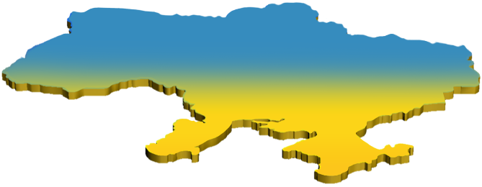
Середня тривалість життя
ч
Ж
ч
Ж
ч
Ж

Slide 3
Динаміка укладання договорів
з аптеками (2017 р.)

Slide 4
Співвідношення числа аптек,
розташованих у ЛПЗ до задіяних у програмі

Slide 5
Відсоток аптек,
які приймають участь у програмі з тих,
що знаходяться у мед. закладах

Slide 6
Cтруктура диспансерної групи
(з числа контингентів, що потребують
постійного лікування)

Slide 7
Відсоток осіб, що отримали рецепти, від «Д» групи

Slide 8
Cтруктура виписаних рецептів
(за нозологічними формами)

Slide 9
Обсяги виписаних рецептів

Slide 10
Питома вага освоєння коштів за 3 місяці,%
.

Slide 11
Залишок коштів по Урядовій програмі
«Доступні ліки», грн (від 3 місяців).

Slide 12
Питома вага освоєння річного плану
фінансування Програми
(найкращі показники)

Slide 13
Питома вага освоєння річного плану
фінансування Програми
(найкращі показники)

Slide 14
Питома вага освоєння річного плану
фінансування Програми
(найгірші показники)

Slide 15
Маріуполь

Slide 16
Слов’янськ

Slide 17
Дякую за увагу!

